Slide 1
基礎程式設計(1)
在電腦科學中，我們稱為「迴圈 」 在特定程式區塊 (block) 中，重複執行相同的工作幾次，也 就是讓某一段敘述反覆執行固定次數的程式。 在生活中我們會使用到「投籃練習X10」、「生字簿$×3$」」、「鋼琴練習每天$×3$」

Slide 2
基礎程式設計(1)
在電腦科學中，透過While Loop，可以讓我們重複執行陳述式，直到指定的運算式評估為否為止。
在生活中每個人都會需要「刷牙」、「洗臉」、「洗澡」，我們會不斷地清洗自己直到乾淨為止。
在學校作業中，我們會不斷地練習寫「生字」、「計算題目」，直到自己學會為止。

Slide 3
基礎程式設計(1)
變數，是指沒有固定的值，可以改變的數。

Slide 4
基礎程式設計(1)
本章將先扼要介紹演算法及程式語言等基本概念，接著設計了一套易學的Scratch與APP Inventor2 課程，讓同學在實作中，體驗視覺化程式設計的樂趣，進而在不知不覺中，透過運算思維過程，解決實際的問題。

Slide 5
基礎程式設計(1)
2-1 認識演算法與程式語言
2-2 Scratch程式設計－基礎篇
2-3 Scratch程式設計－計算篇
2-4 Scratch程式設計－繪圖篇

Slide 6
架
構表與多媒體
基礎程式設計(2)
Scratch程式語言-計算篇
App Inventor2 介紹
不插電活動
流程圖試試看
Scratch 動畫實作/ APP Inventor2 實作

Slide 7
194
APP Inventor 2
Android應用開發者是起先由Google提供的應用軟體，現在由麻省理工學院維護及營運。 它可以讓任何熟悉或不熟悉程序設計的人來創造基於Android作業系統的應用軟體。它使用圖形化界面，非常類似於Scratch語言和StarLogo TNG用戶界面。

Slide 8
194
用網頁方式設計APP 程式 http://ai2.appinventor.mit.edu/ 會自動轉到Google 帳號登入畫面，若沒有Google帳號 需先申請Google 帳號或是Gmail帳號

Slide 9
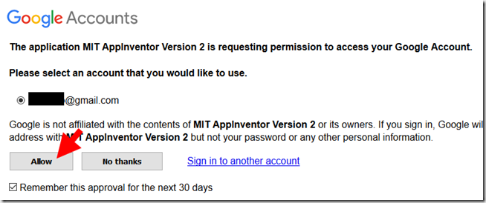
194
輸入Google 帳號 與密碼 點選 “登入”
允許 APP Inventor2 存取Google 帳號，點選”Allow”
出現歡迎畫面，點選”Continue”

Slide 10
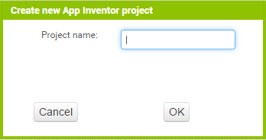
194
新增一個專案，點選“ New Project”
專案名稱只允許大小寫英文字母，數字與點線，無法用中文輸入。輸入名稱後按ok

Slide 11
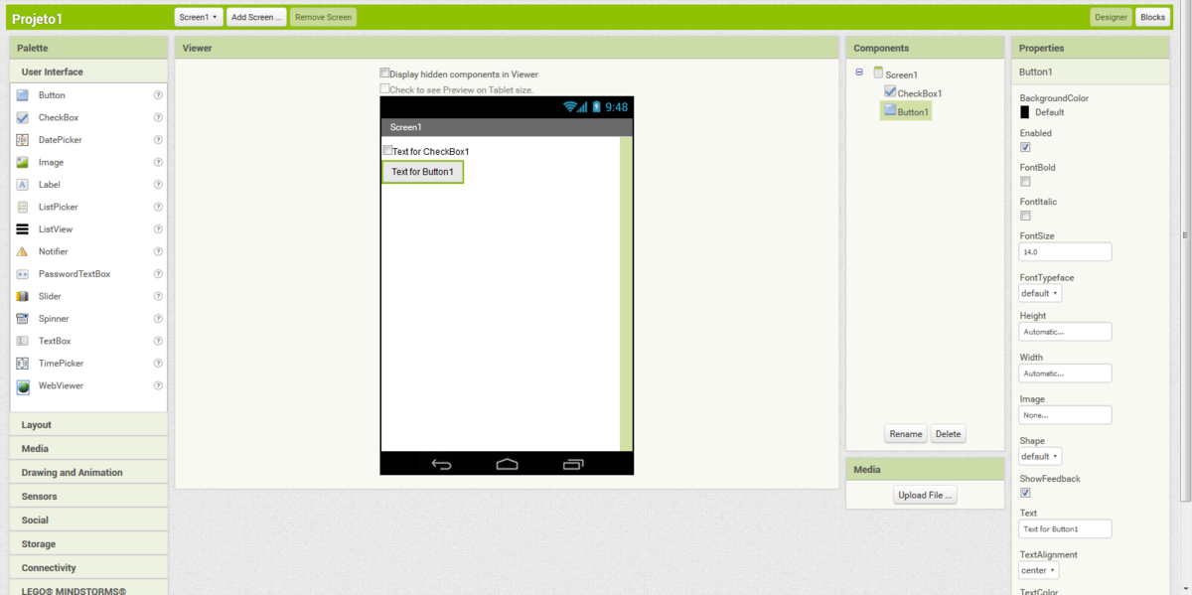
194
你的專案名稱會顯示在這邊
進入程式設計模式
視窗管理選單
練習一: 我們來做可以計算長方形面積的APP 吧 !!
對應到“Viewer” 是視窗中的元件
手機畫面
設定元件屬性
元件庫

Slide 12
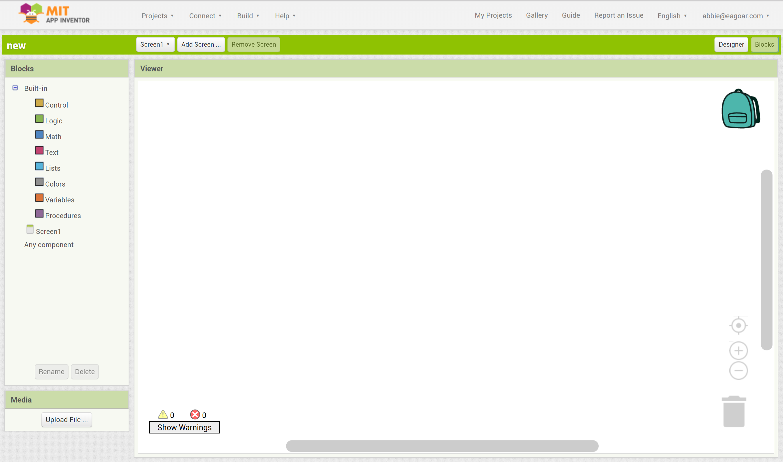
194
進入介面設計模式
程式設計區塊
視窗管理選單
練習一: 我們來做可以計算長方形面積的APP 吧 !!
顯示錯誤或警告訊息
垃圾桶
上傳多媒體檔案

Slide 13
194
APP inventor 2 提供三種連線裝置
1. AI Companion (AI 伴侶) 2. USB連接手機 http://developer.android.com/tools/extras/oem-usb.html 3. 模擬器 http://appinventor.mit.edu/explore/ai2/windows.html, 點選”Download the installer”

Slide 14
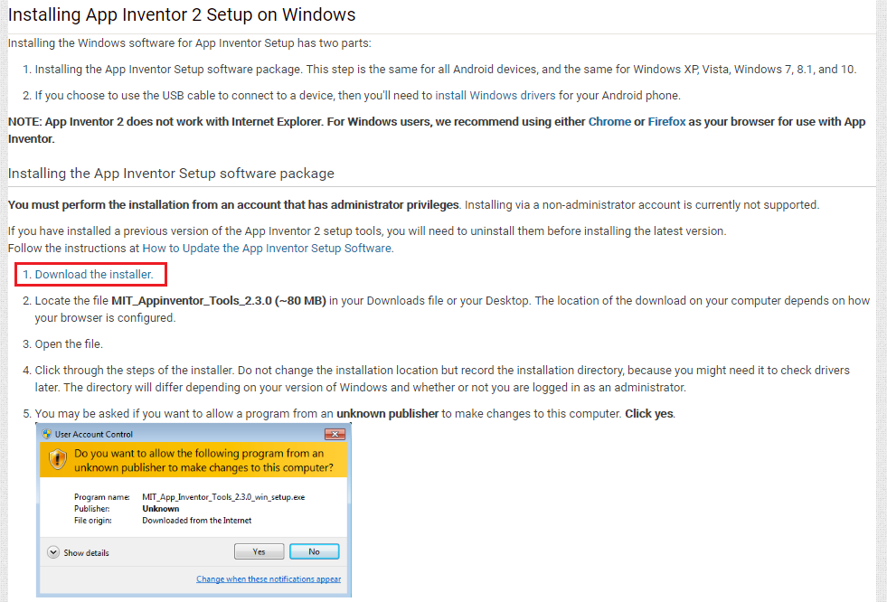
194

Slide 15
194
活動1：變形心臟病
兩組每個人輪流翻撲克牌，翻完10張為止，翻到JQK 的人的那組要拍手。

Slide 16
194
活動1-1：請畫出「變形心臟病」的遊戲流程圖
兩組每個人輪流翻撲克牌，翻完10張為止，翻到JQK 的人的那組要拍手。

Slide 17
194
遊戲開始
否
遇到JQK
翻完52張為止
否
是
遊戲結束
輪流翻牌
是
拍手

Slide 18
194
活動2 : 倍數計算
試做一個流程圖，在使用者輸入一個整數後，電腦能顯示出其1到10的所有倍數。

Slide 19
194
按下「顯示結果」
請使用者輸入一個整數
將此數字乘以1
將此數字乘以2
將此數字乘以3
將此數字乘以4
將此數字乘以8
將此數字乘以7
將此數字乘以6
將此數字乘以5
將此數字乘以9
將此數字乘以10
顯示所有的結果
結束

Slide 20
194
練習１: 我們來做美金換算 吧 !!
1 美金可以換成30元新台幣 先畫流程圖喔！！

Slide 21
194
開始程式
輸入美金金額
按下”換算”
程式計算
螢幕顯示答案
結束

Slide 22
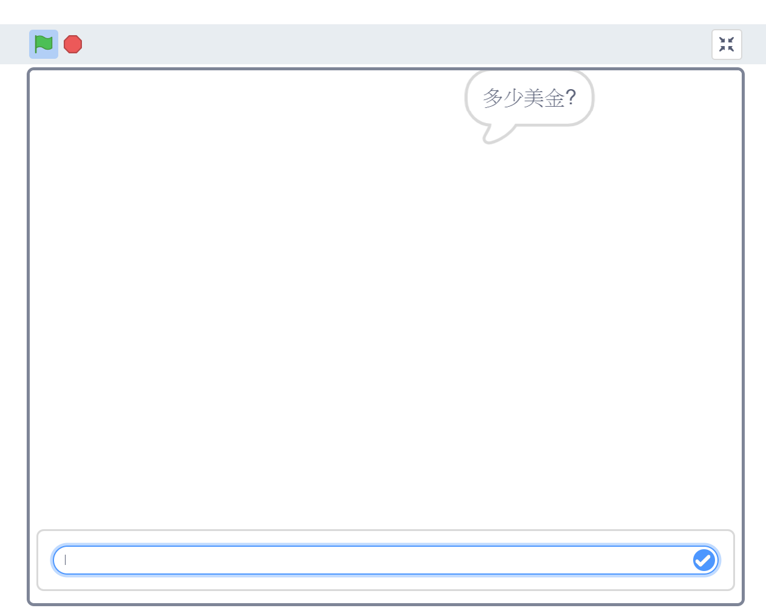
194

Slide 23
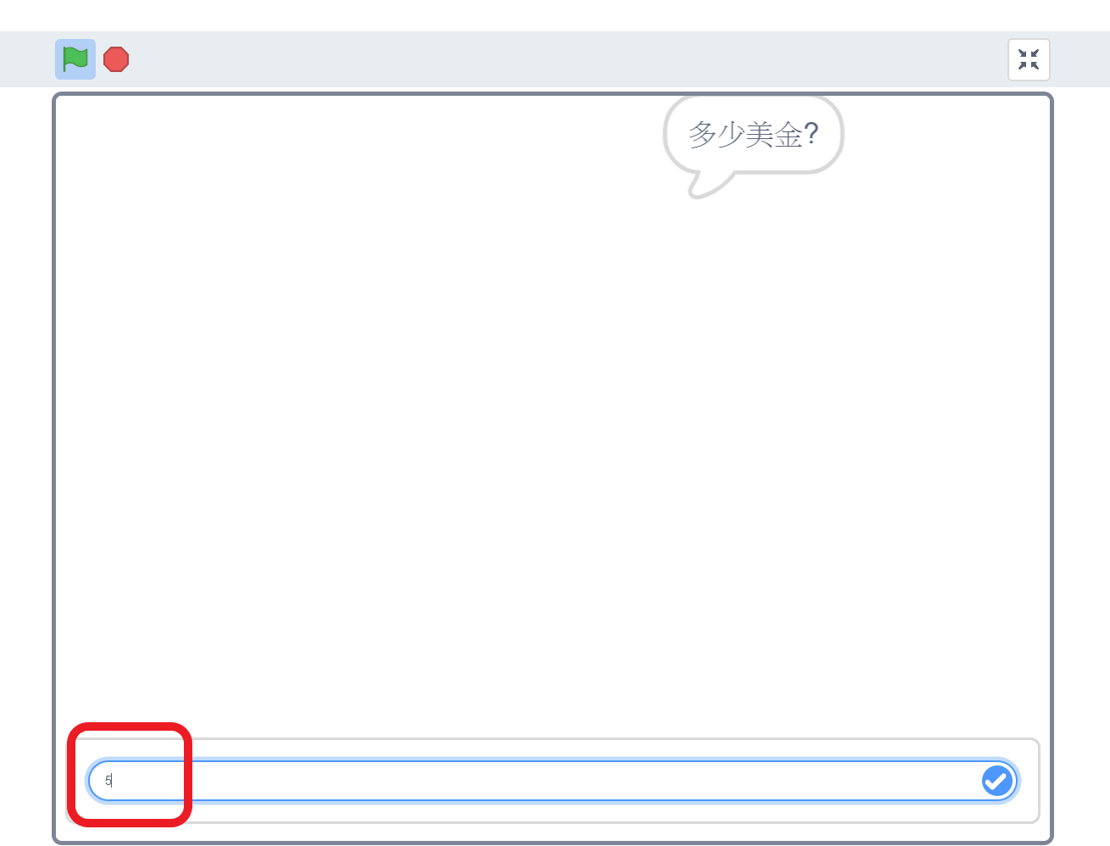
194

Slide 24
194

Slide 25
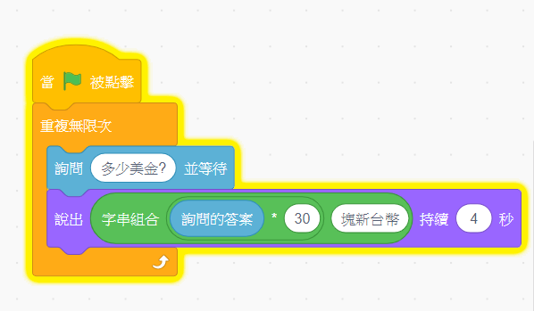
194

Slide 26
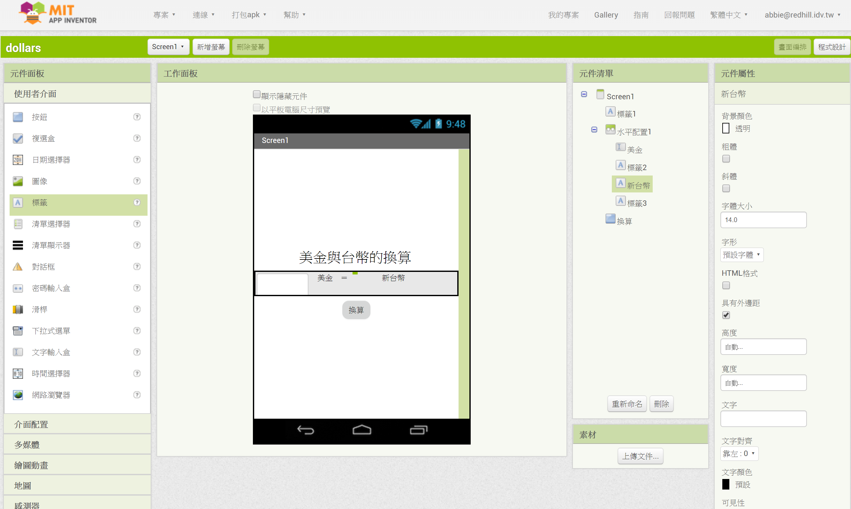
194

Slide 27
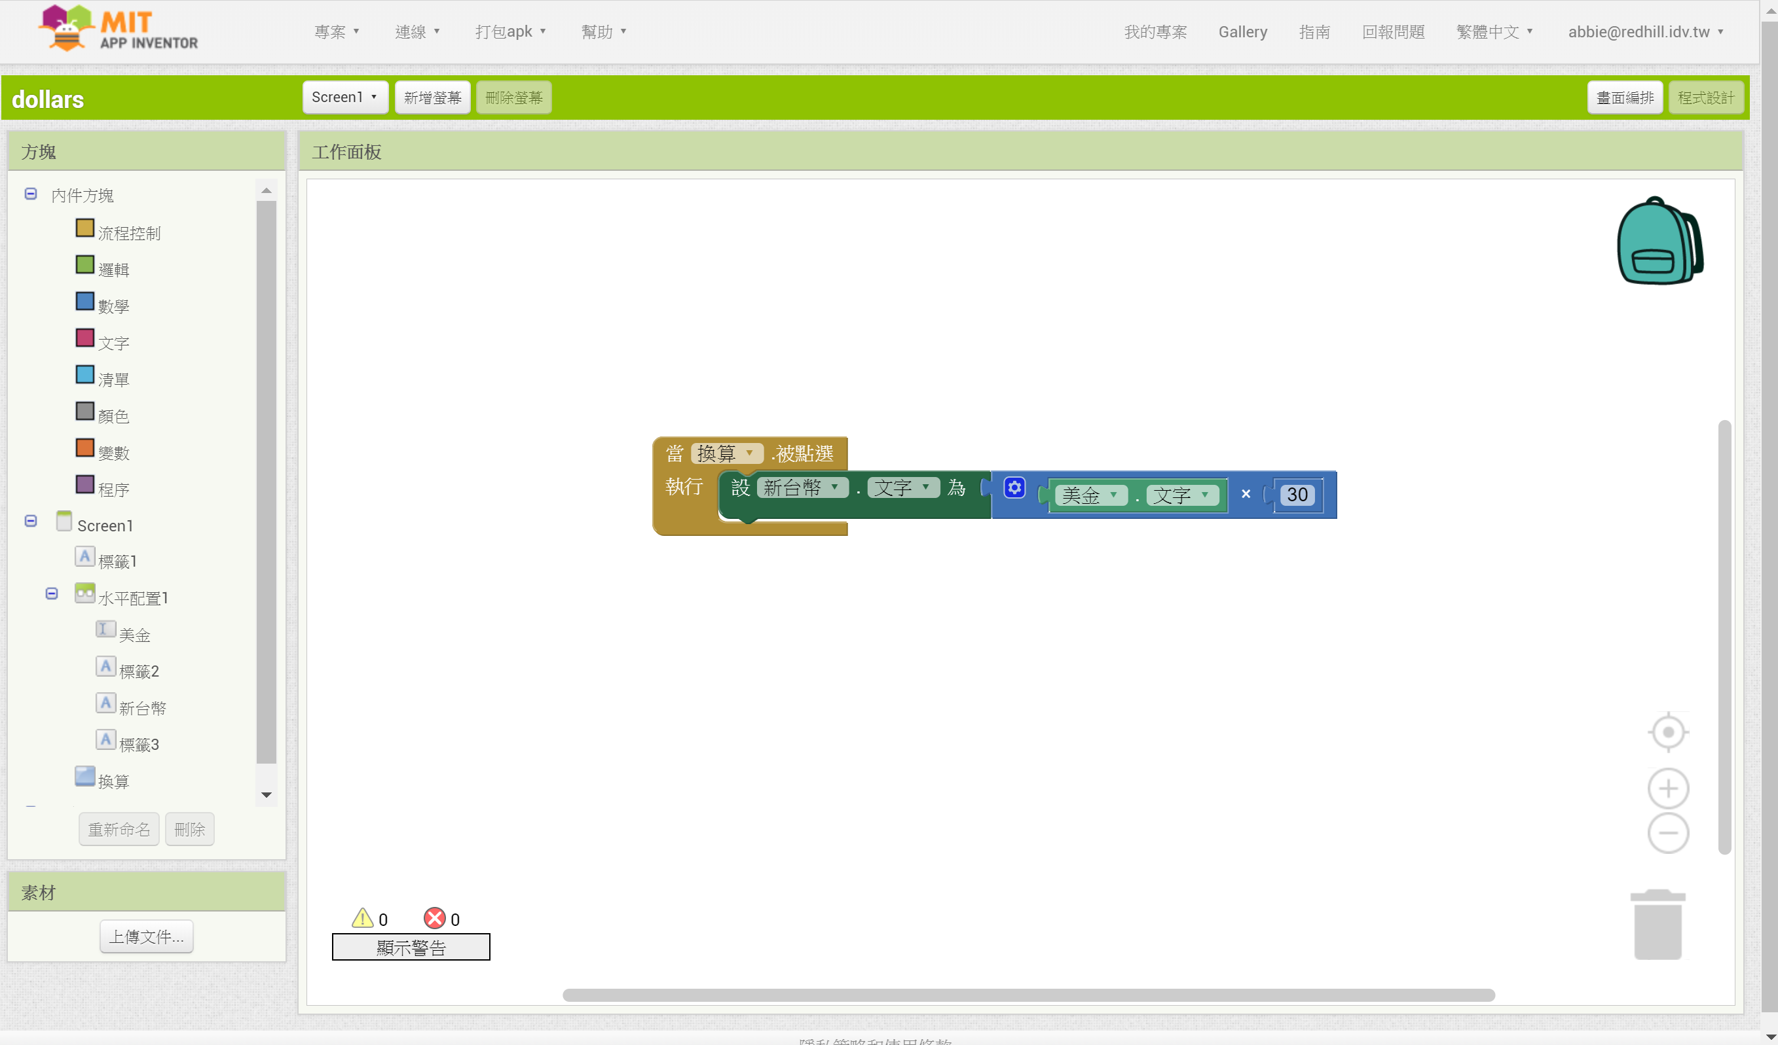
194

Slide 28
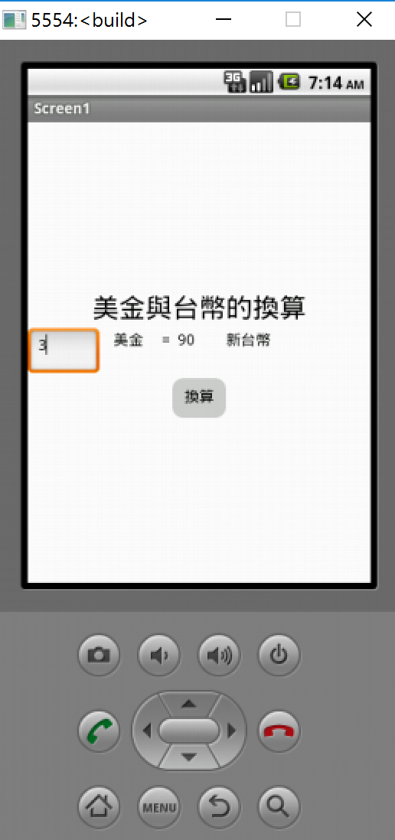
194

Slide 29
194
活動３: 撲克牌遊戲 根據遊戲條件，我們來PK 吧!
如果撲克牌小於5
你的隊伍可以得到相同的分數
否則另外隊伍得一分
如果撲克牌小於5
你的隊伍可以得到相同的分數
否則另外隊伍得一分

Slide 30
194
活動３－１: 撲克牌遊戲 畫出流程圖
如果撲克牌小於5
你的隊伍可以得到相同的分數
否則另外隊伍得一分
如果撲克牌小於5
你的隊伍可以得到相同的分數
否則另外隊伍得一分

Slide 31
194
開始遊戲
拿撲克牌
撲克牌小於五
否
另外一隊得一分
是
獲得相同分數

Slide 32
194
活動３－２: 撲克牌遊戲 根據遊戲條件，我們來PK 吧!
如果撲克牌小於5
你的隊伍可以得到相同的分數
否則另外隊伍得一分
如果撲克牌小於5
如果你拿到黑色的牌
你的隊伍可以得到相同的分數
否則
另外一隊得一分
否則
如果牌是紅心
你的隊伍得一分

Slide 33
194
活動３－３: 撲克牌遊戲 畫出流程圖
如果撲克牌小於5
你的隊伍可以得到相同的分數
否則另外隊伍得一分
如果撲克牌小於5
如果你拿到黑色的牌
你的隊伍可以得到相同的分數
否則
另外一隊得一分
否則
如果牌是紅心
你的隊伍得一分

Slide 34
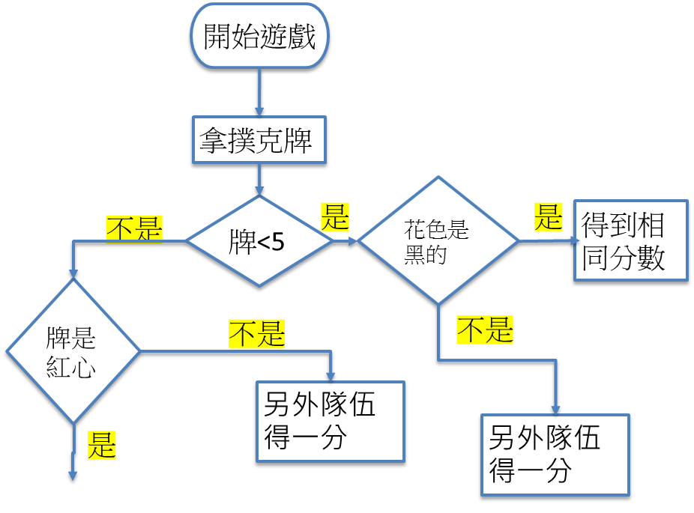
194
得一分

Slide 35
194
練習２ : 百貨公司週年慶
如果消費金額滿3000元
即可享有八折的優惠
否則，如果消費超過1000元
則享九折的回饋
否則就按照原價計算

Slide 36
194
先劃出流程圖出來吧!
開始
輸入金額
是
金額滿3000元
有八折優惠
否
是
金額超過1000元
有九折優惠
否
沒有折扣，依原價計算

Slide 37
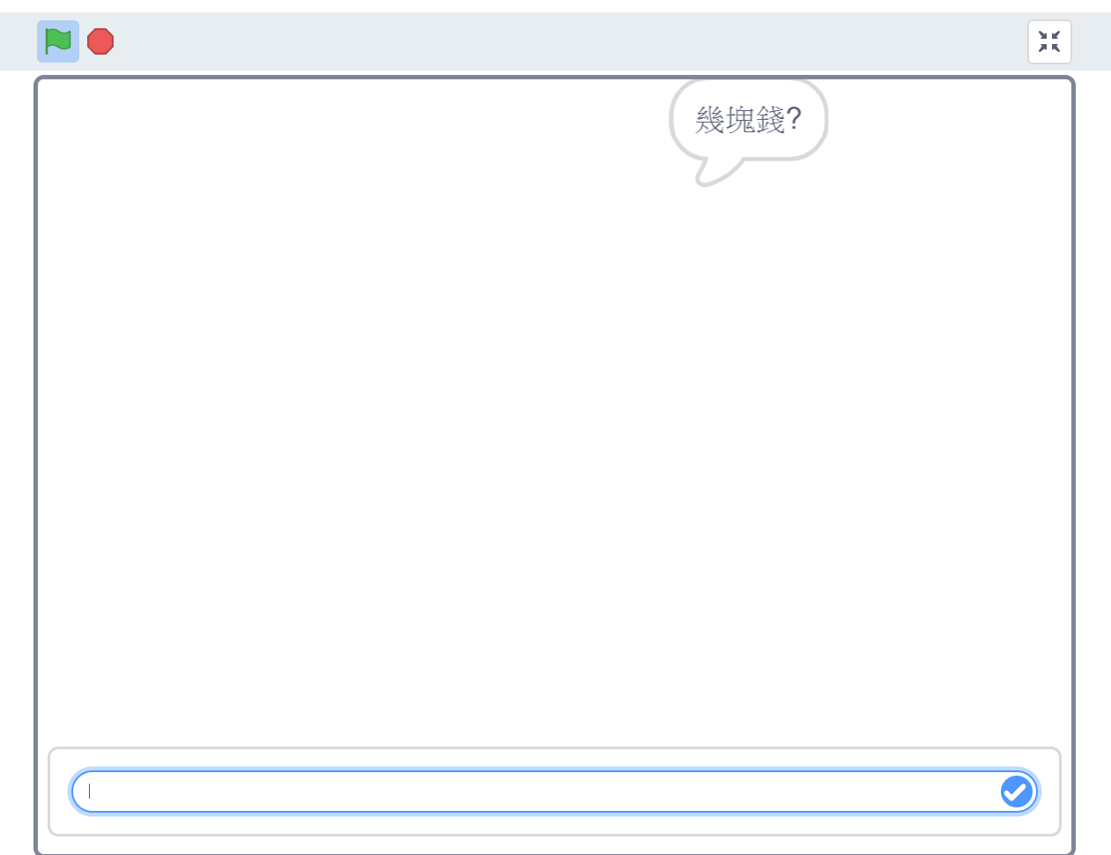
194

Slide 38
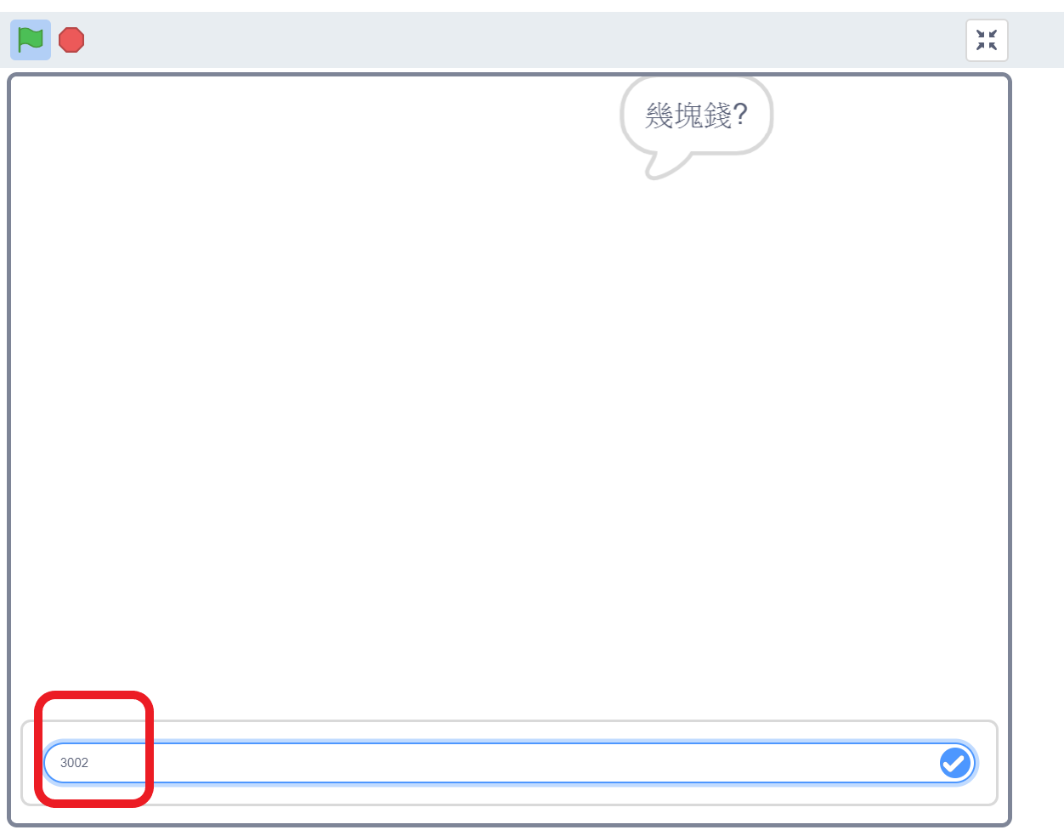
194

Slide 39
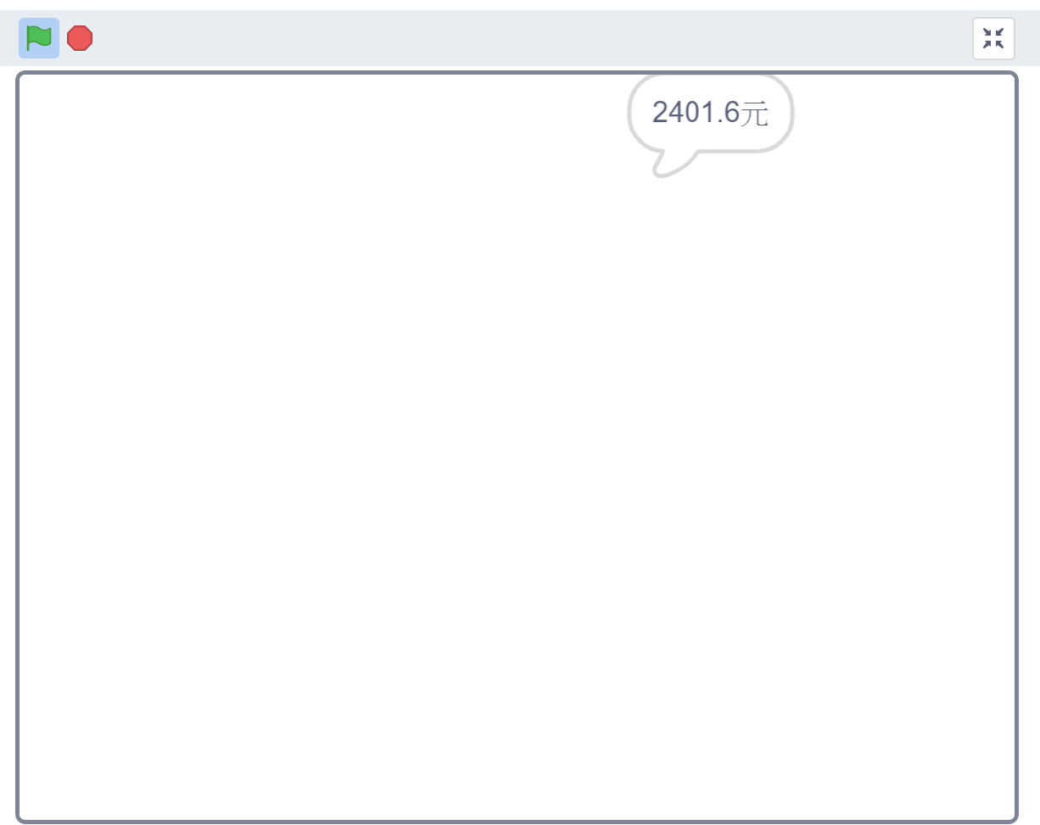
194

Slide 40
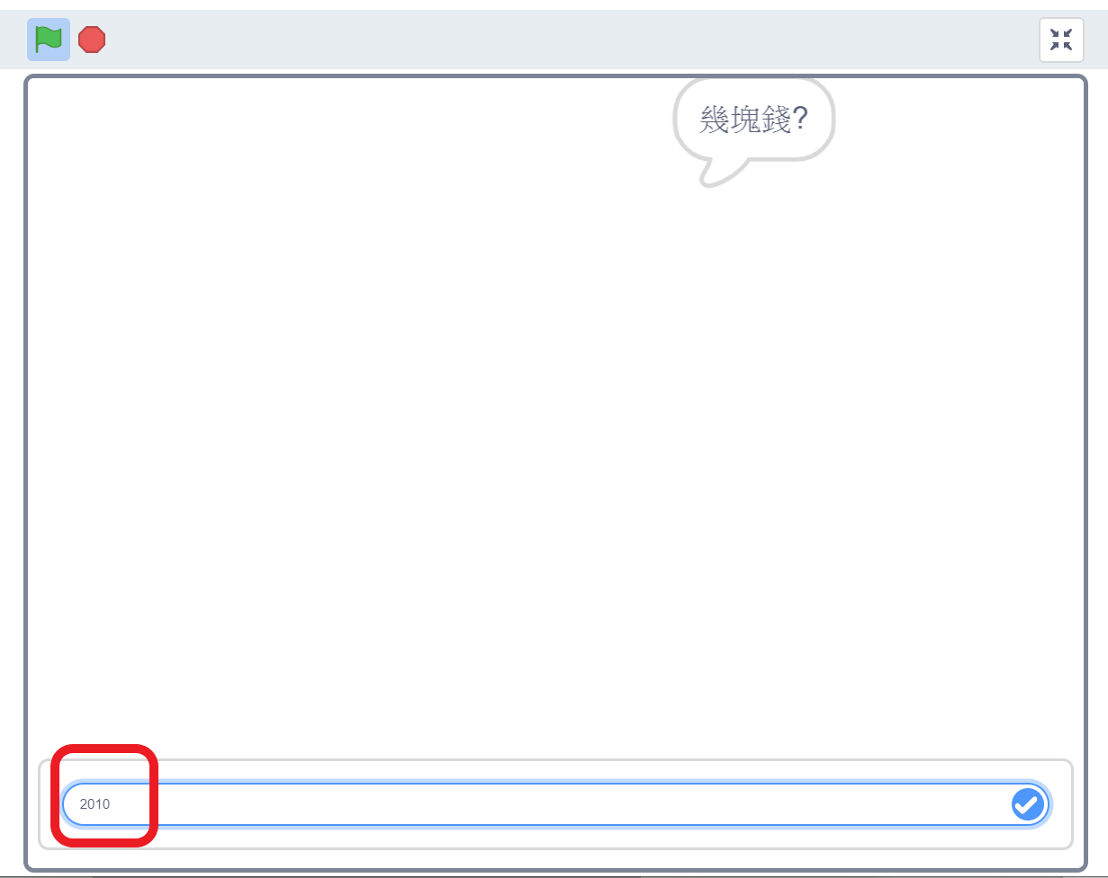
194

Slide 41
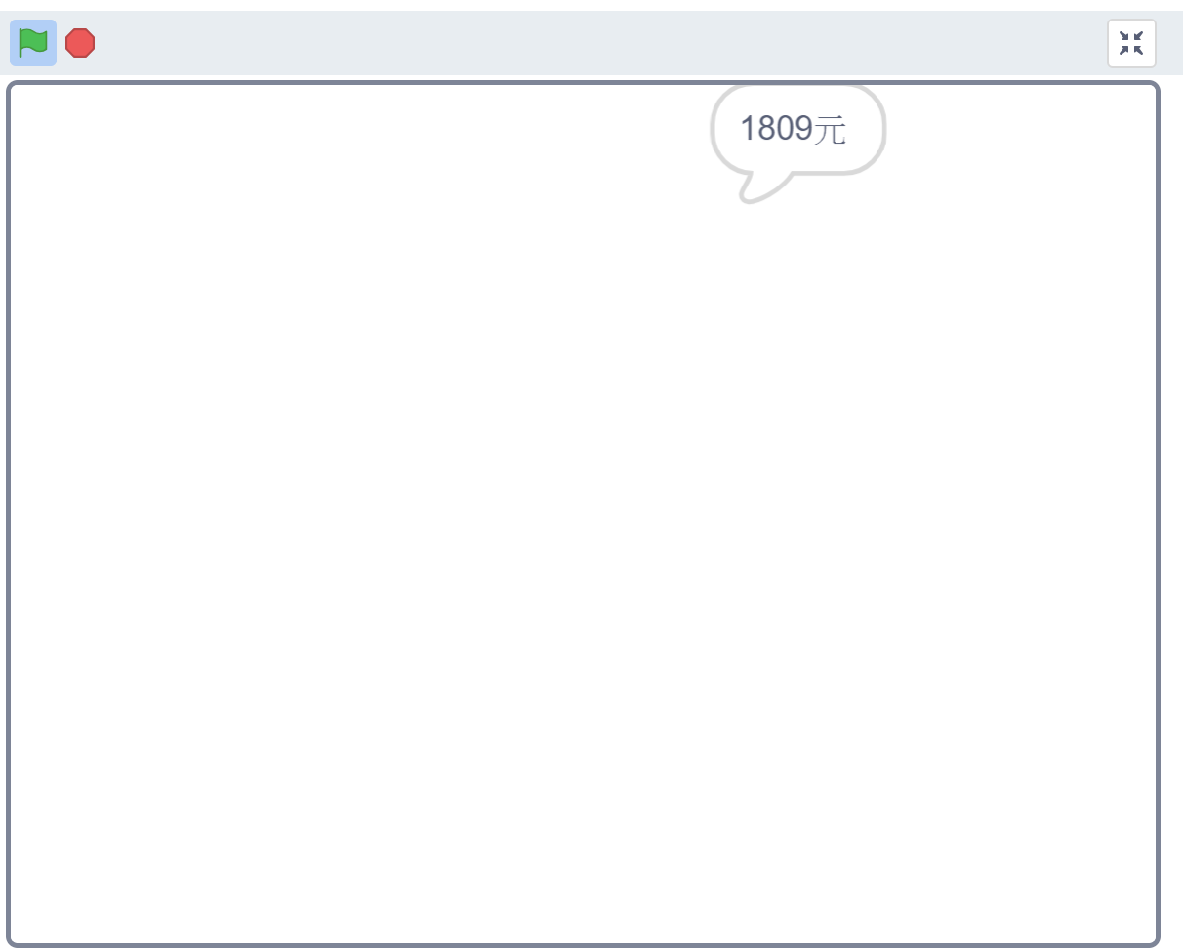
194

Slide 42
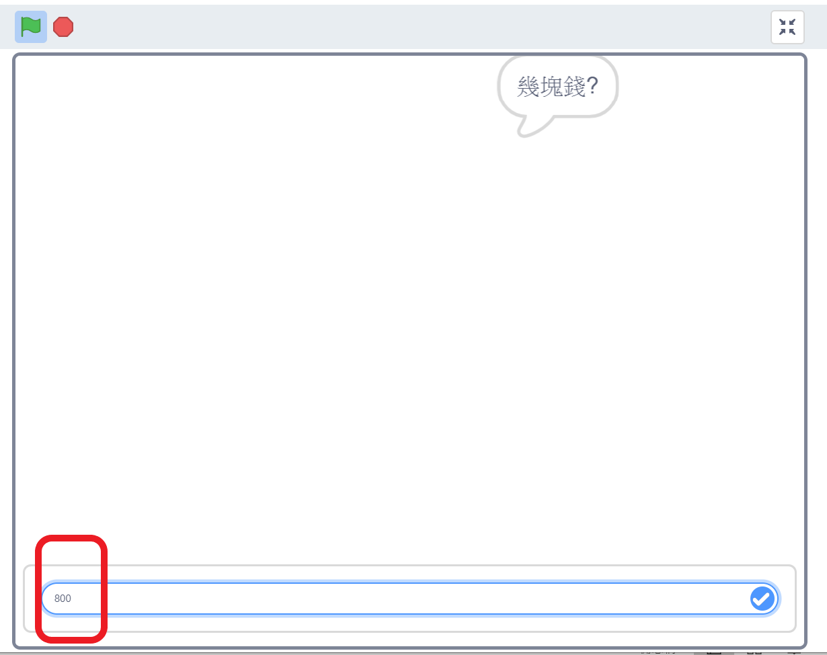
194

Slide 43
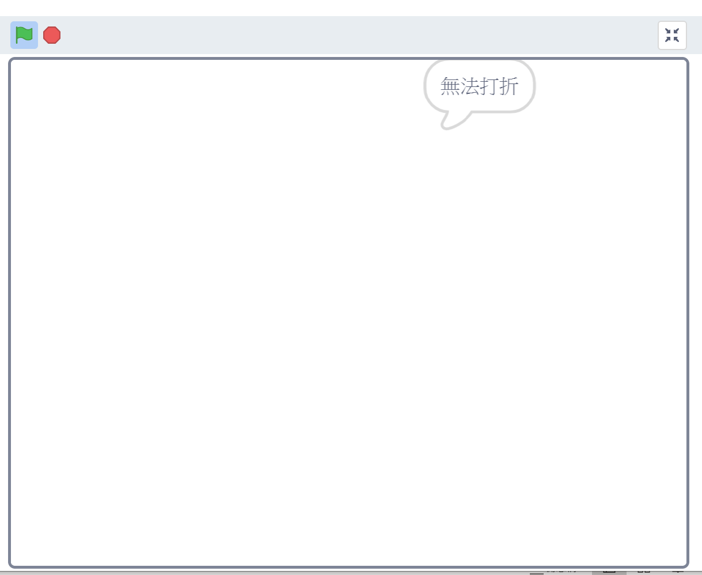
194

Slide 44
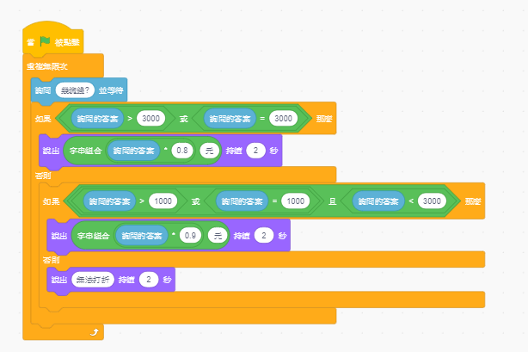
194

Slide 45
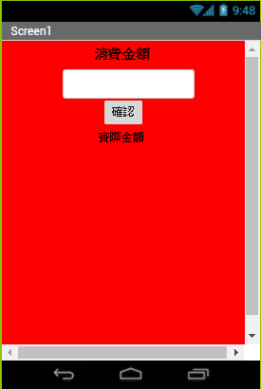
194

Slide 46
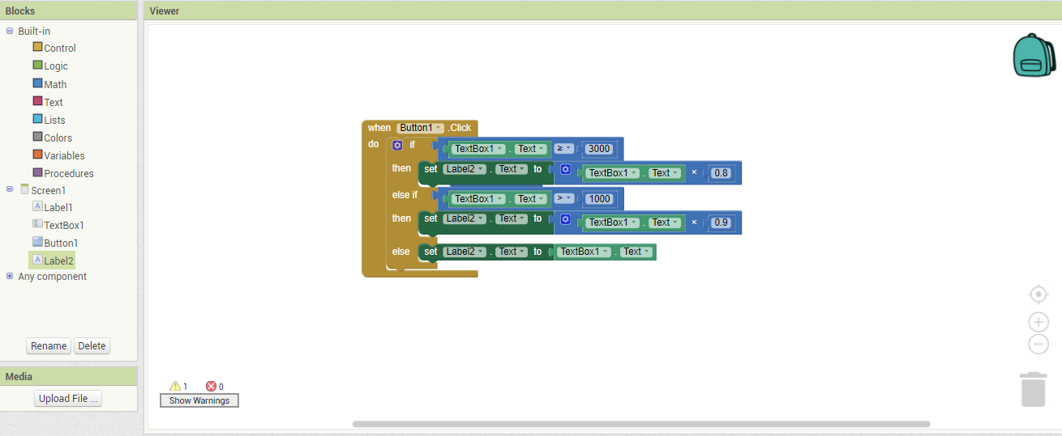
194

Slide 47
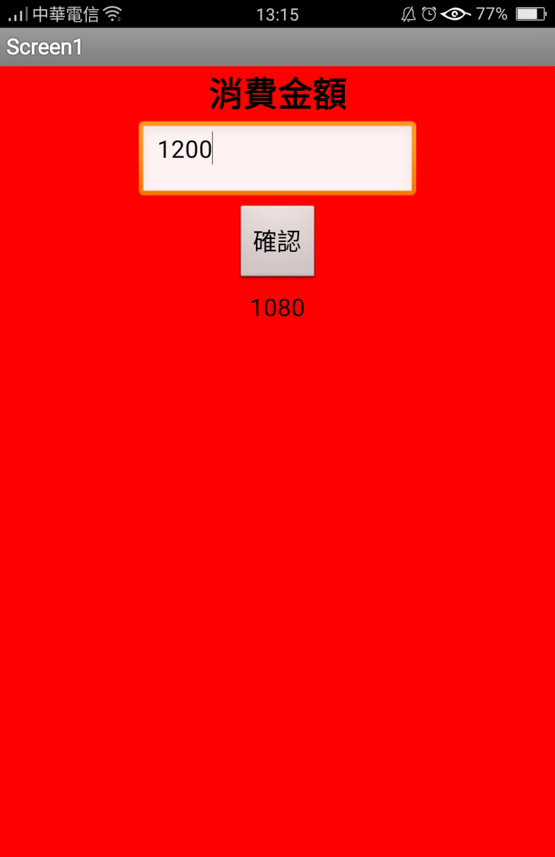
194

Slide 48
194
練習3 : 成績計算
動動腦，請你幫幫老師的忙。
老師輸入成績後可以知道學生的分數等第〈優甲乙丙丁〉，當成績全部輸入完後可以知道全班的平均。
優：90-100分
甲：80-90分
乙：70-80分
丙：60-70分
丁：60分以下
小鷹：90分
小展：95分
小國：73分
小際：87分
小強：50分
Notes:
再練習一次，讓學生把重複的地方簡化，這裡主要是讓學生練習怎麼把題目轉換成之前學的條件語氣

Slide 49
194
優：90-100分
甲：80-90分
乙：70-80分
丙：60-70分
丁：60分以下
如果你的分數超過90分
你的等第是優
否則，如果你的分數超過80分
你的等第是甲
否則，如果你的分數超過70分
你的等第是乙
否則，如果你的分數超過60分
你的等第是丙
否則你的等第是丁

Slide 50
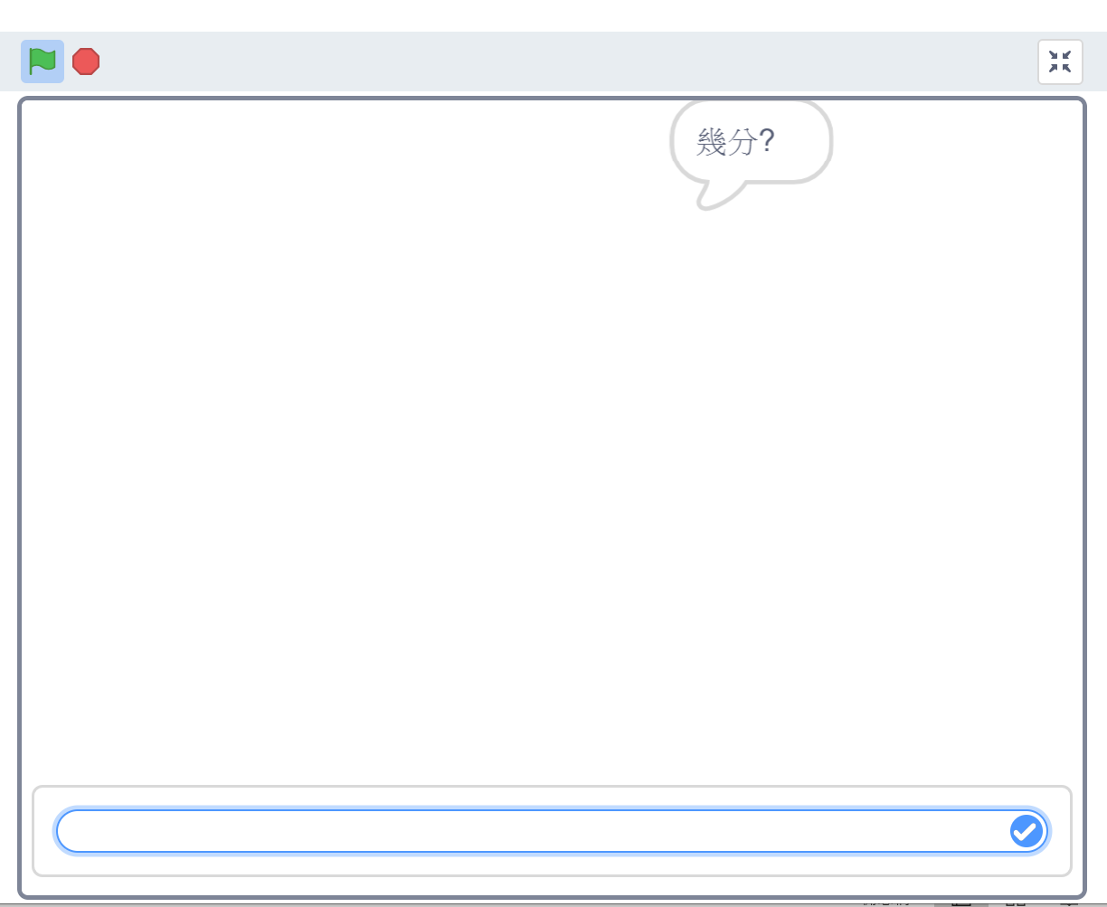
194

Slide 51
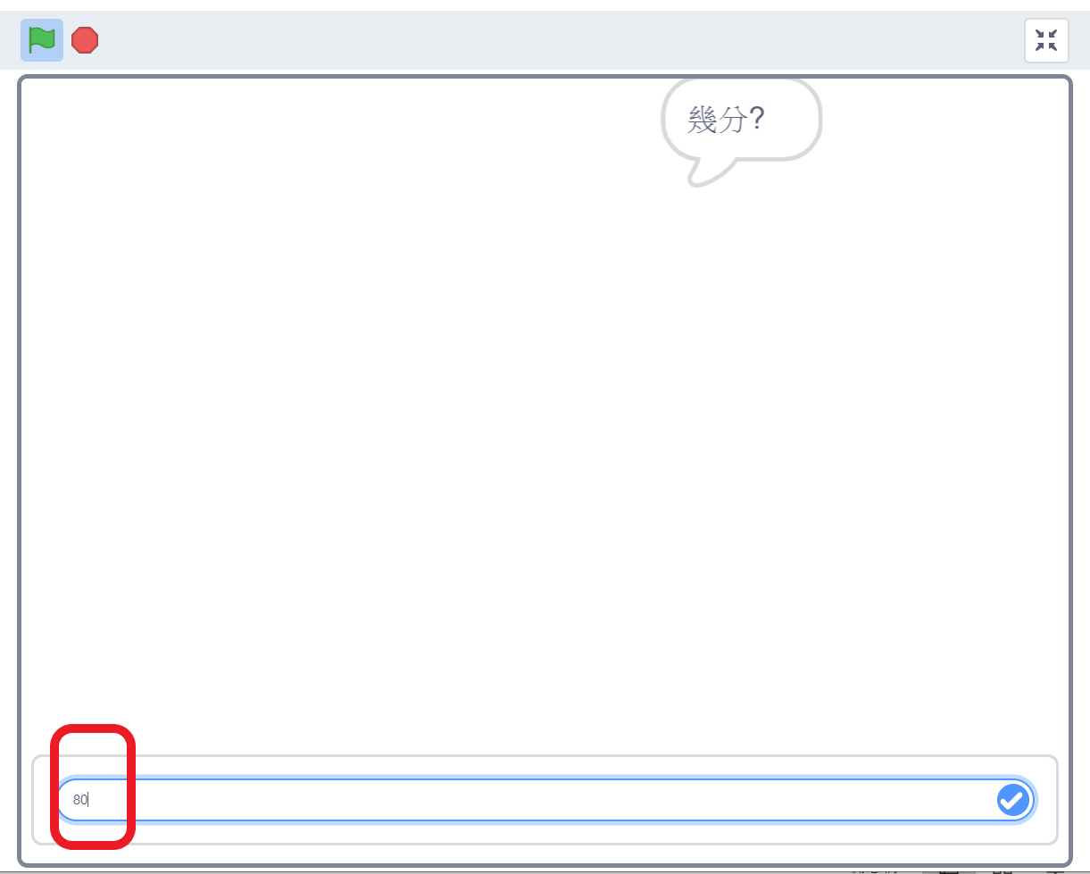
194

Slide 52
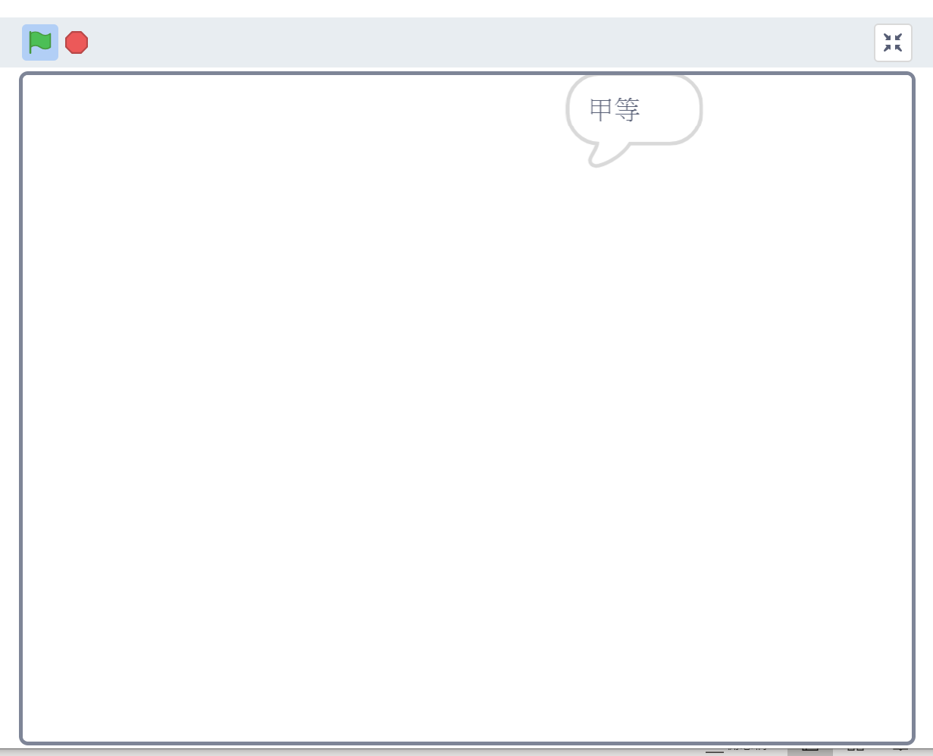
194

Slide 53
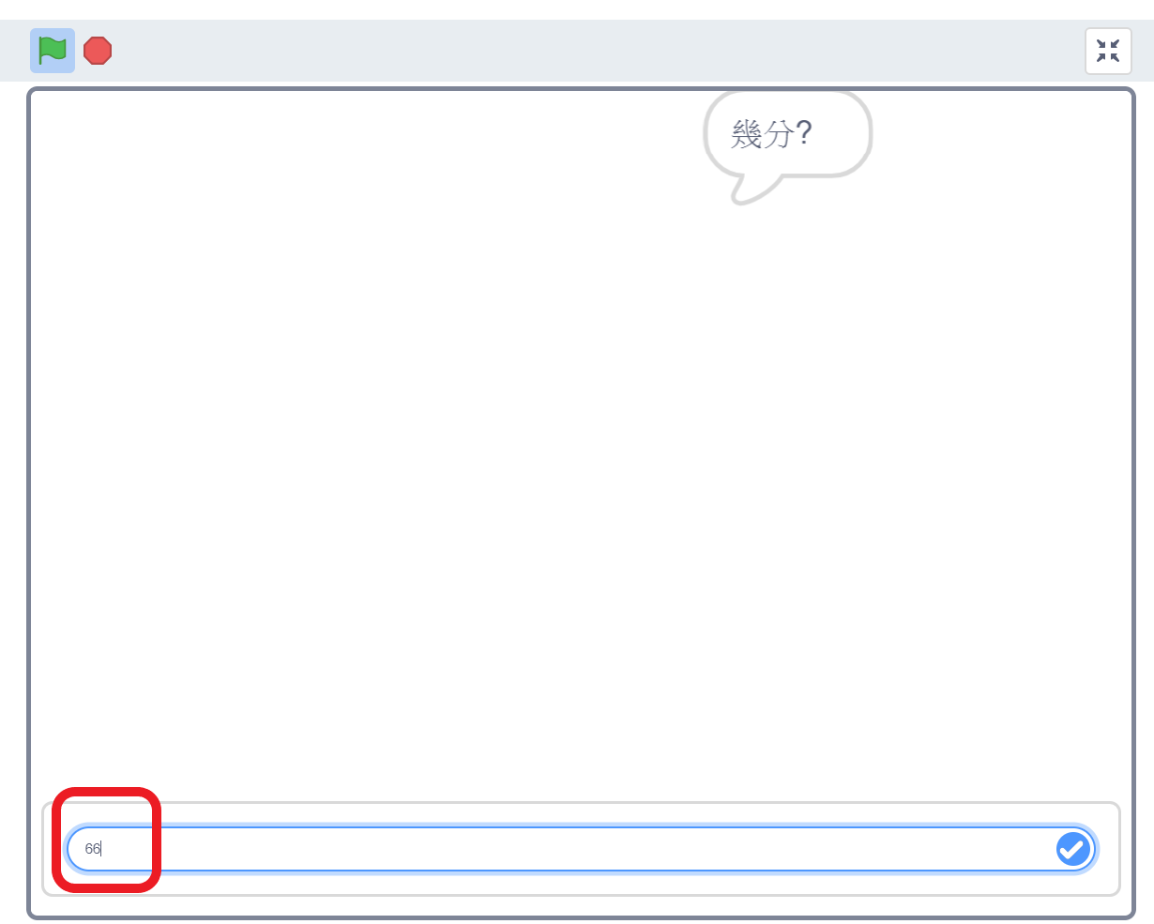
194

Slide 54
194

Slide 55
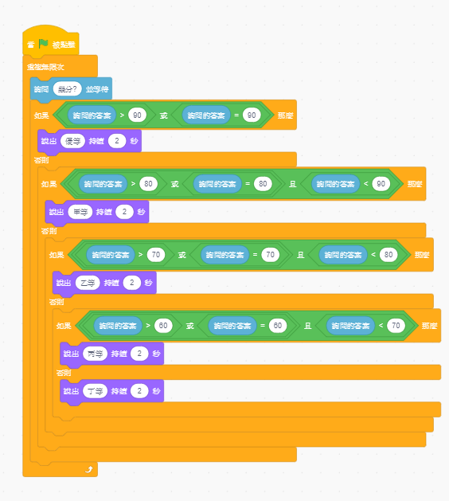
194

Slide 56
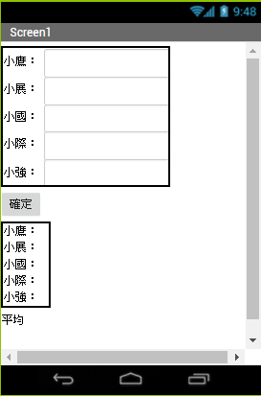
194

Slide 57
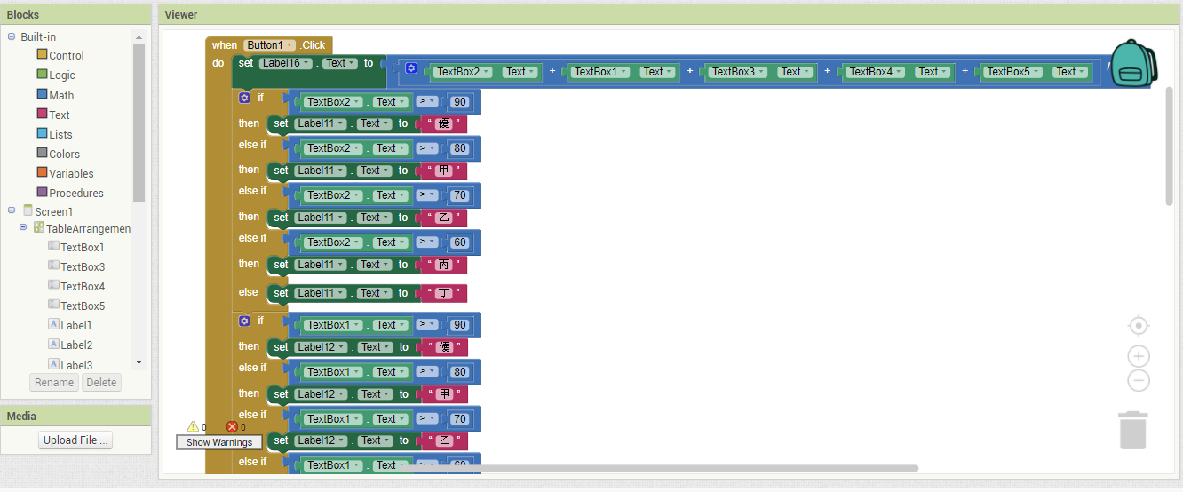
194

Slide 58
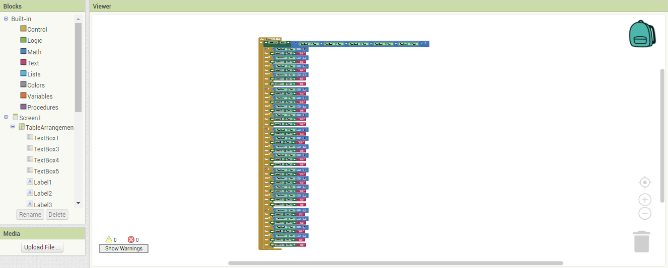
194

Slide 59
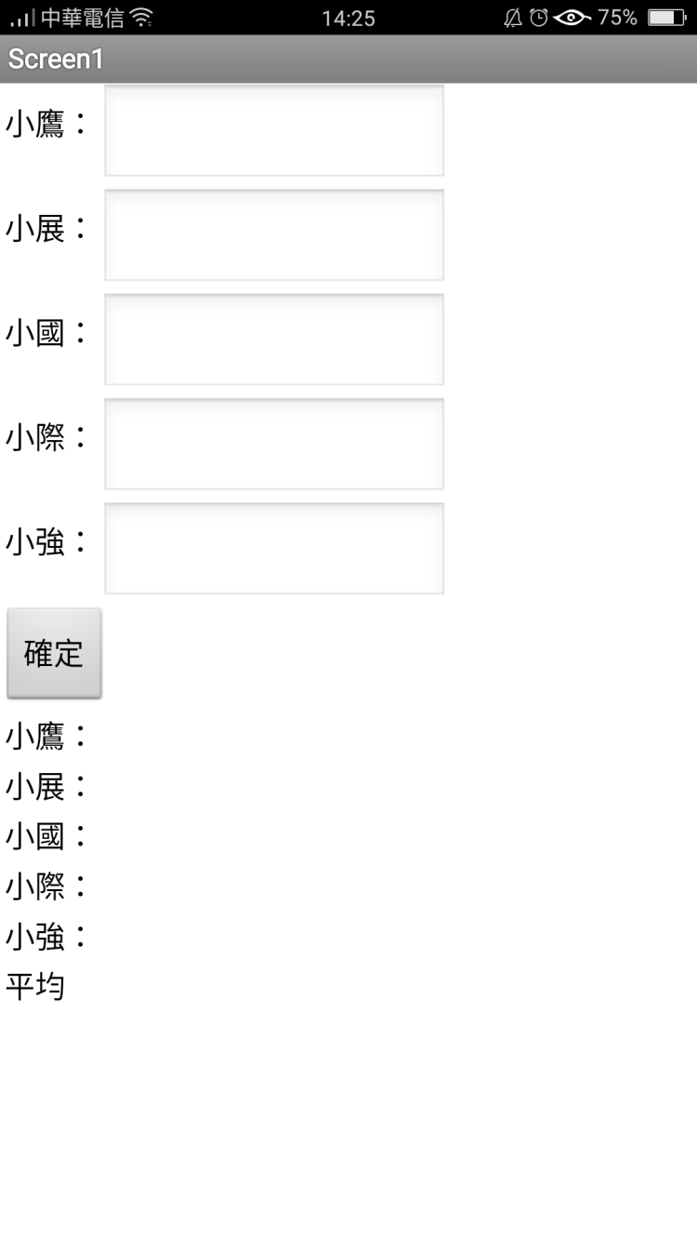
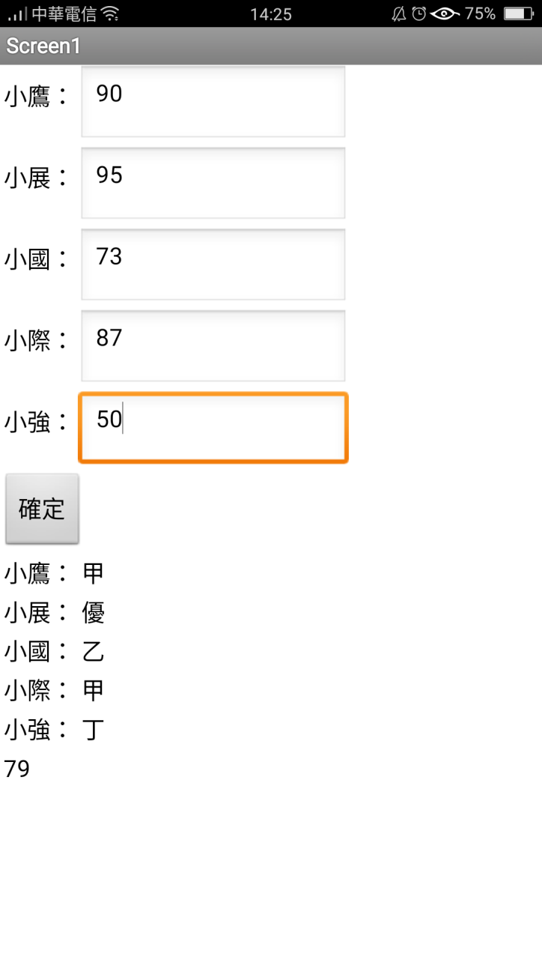
194

Slide 60
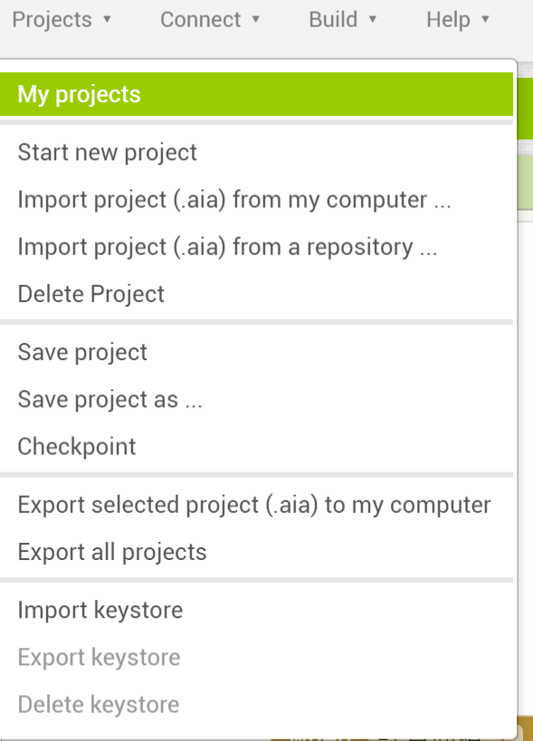
194
點選上方” Project” →”My Project” 會列出目前所有專案

Slide 61
194
點選上方” Project” →”My Project” 會列出目前所有專案
點選上方” Project” →”Start new project” 進行專案新增

Slide 62
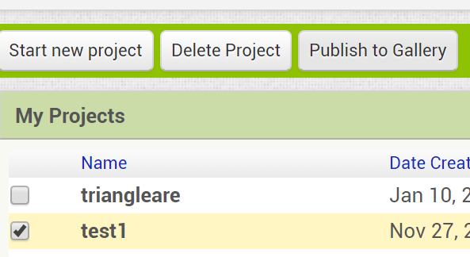
194
點選上方” Project” →”My Project” 會列出目前所有專案
勾選刪除專案 點選上方 “ Delete Project” 進行專案刪除

Slide 63
194
點選上方” Project” →”My Project” 會列出目前所有專案
點選上方” Project” →”Exprot Select project (.aia) to my computer” 進行專案匯出

Slide 64
194
點選上方” Project” →”My Project” 會列出目前所有專案
點選上方” Project” →”Import project(.aia)from my computer” 進行專案匯入

